Slide 1
14.2 Nivelleren en denivelleren
Nivellering is de afname van relatieve inkomensverschillen
Denivellering is de toename van relatieve inkomensverschillen
Andere maatstaf is onderstaande techniek

Slide 2
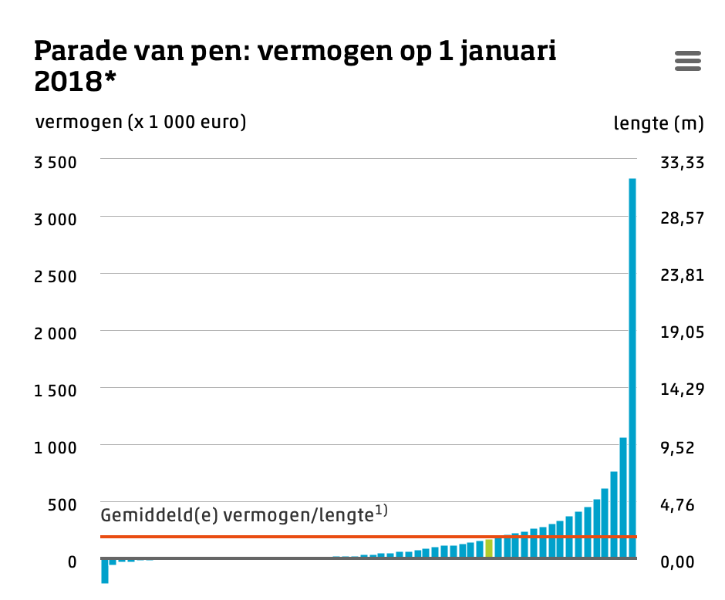
14.2 Nivelleren en denivelleren
Oorzaken van nivellering:
Scholing
Sociale zekerheid
Verandering in de vermogensverdeling
Internationale inkomensverdeling

Slide 3
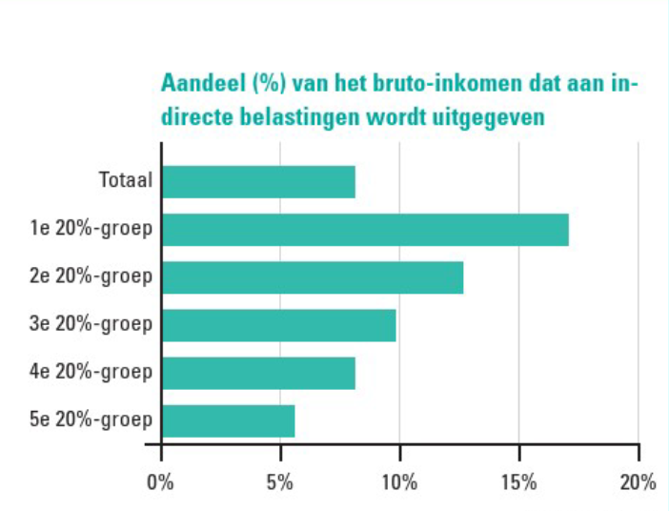
14.3 Overheidsingrijpen in de inkomensverdeling
Primaire inkomensverdeling:
Minimumloon
Maximumloon (Balkenende norm)
Aanpakken bonusregelingen
Secundaire inkomensverdeling
Progressief belastingstelsel
Afschaffen aftrekposten / bijtellingen
Heffingskortingen afschaffen / uitbreiden
Tertiaire inkomensverdeling
Indirecte belastingen (BTW, accijnzen)
Overheidsvoorzieningen (subsidies onderwijs, cultuur, openbaarvervoer, thuiszorg (WMO)

Slide 4
14.3 Overheidsingrijpen in de inkomensverdeling
Belastingstelsels
vlaktaks

Slide 5
14.3 Overheidsingrijpen in de inkomensverdeling
Kenmerk van een progressief belastingstelsel is dat je procentueel meer belasting gaat betalen naarmate je inkomen stijgt.
Degressief = procentueel minder belasting betalen
Als je het woord procentueel of relatief vergeet is het antwoord niet goed. In alle drie stelsels betaal je namelijk meer belasting als je inkomen stijgt

Slide 6
14.3 Overheidsingrijpen in de inkomensverdeling

Slide 7
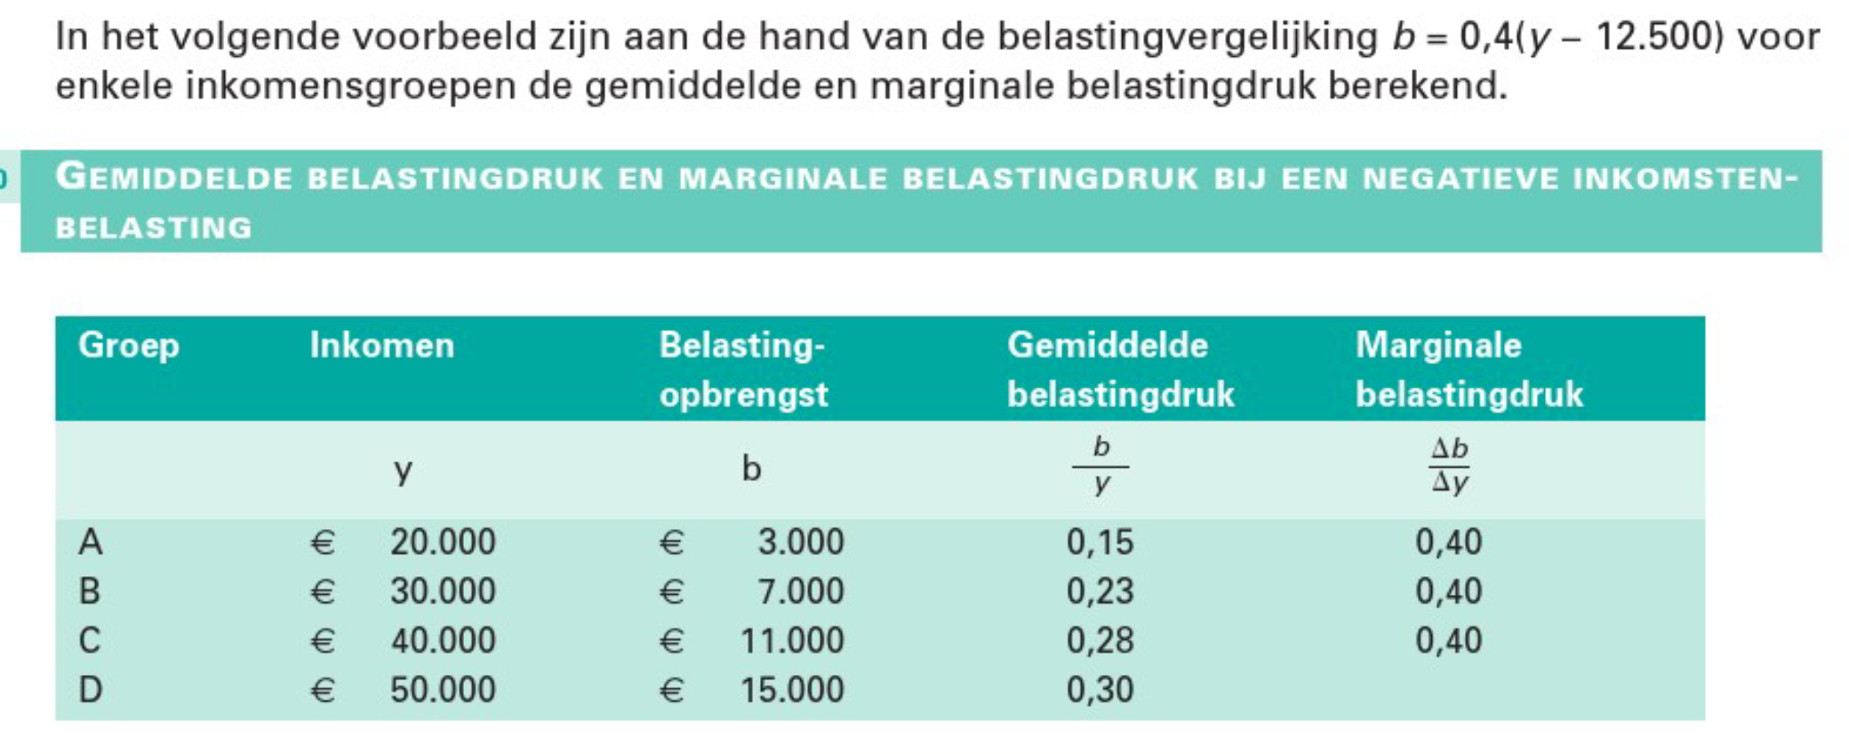

Slide 8
Marginale belastingquote (mbq) = richtingscoëfficiënt
Gemiddelde belastingquote is de rc van de lijn vanuit de oorsprong. De gbq stijgt dus. In deze situatie is dus sprake van een progressief belastingstelsel.

